Slide 1
冒險21
打造 RNN 情意分析函數學習機

Slide 2
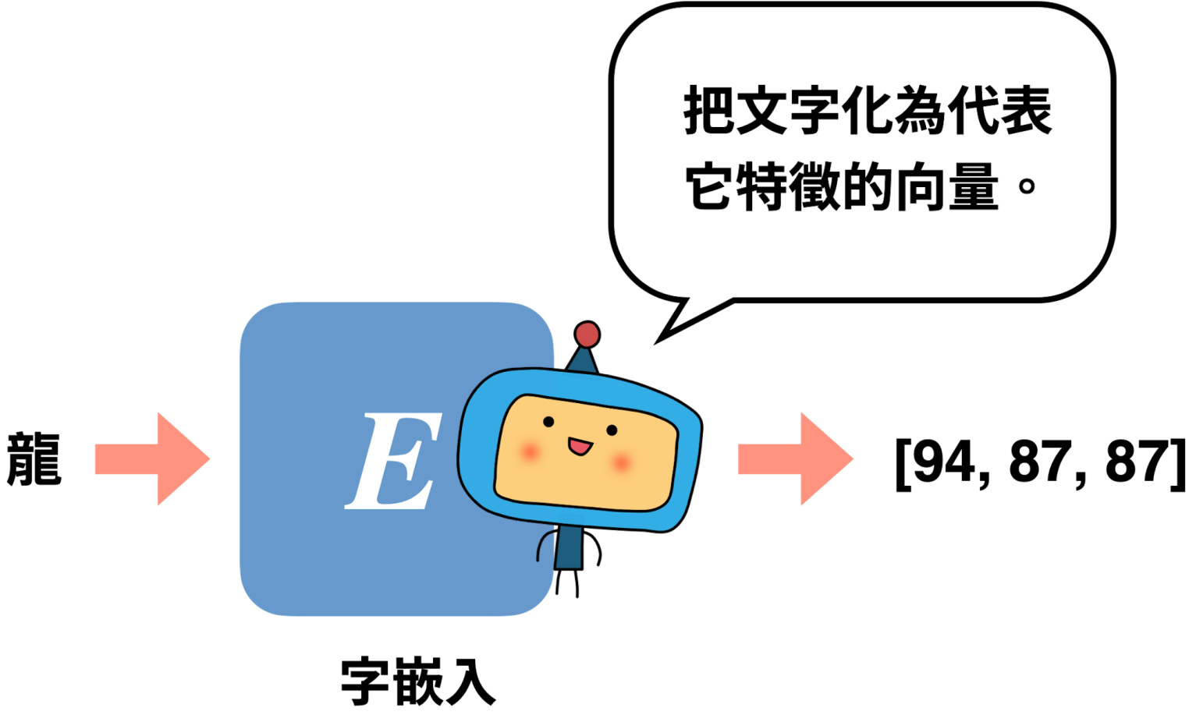
01 字嵌入（Word Embedding） 的概念
字嵌入（word embedding）:每個字找到能代表它的向量

Slide 3
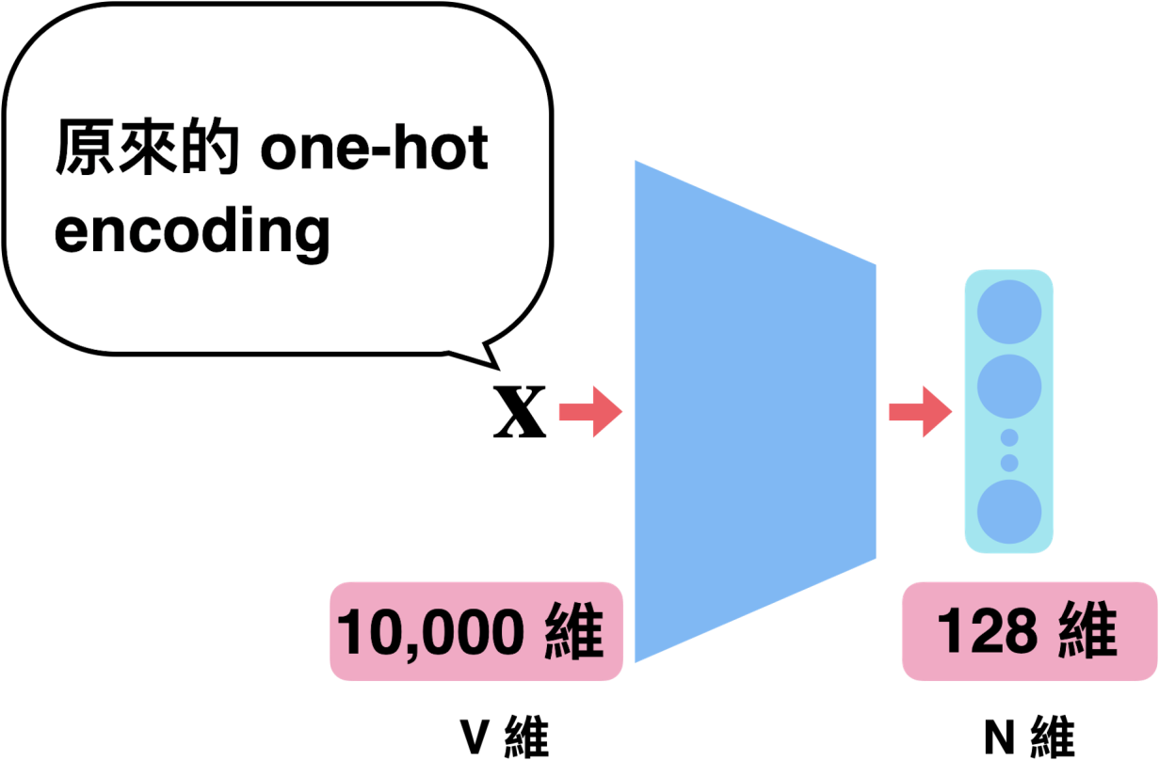
01 字嵌入（Word Embedding） 的概念
TensorFlow 已經有專門在做字嵌入的隱藏層
在不斷訓練的過程中，我們可以想像的到這一層會持續的學習，慢慢地好像理解一段文字的意義，漸漸地幫每一個文字都找到最適合的代表向量。

Slide 4

02 三部曲之一：打造 RNN 函數學習機
打造電影評論情意分析的函數學習機
建一台空白的函數學習機
用Embedding 層不用自己做 one-hot encoding ！
字嵌入層Embedding : 把每個字換成一個代表向量
接上LSTM 層分析語意

Slide 5
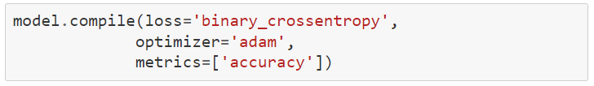
02 三部曲之一：打造 RNN 函數學習機
打造電影評論情意分析的函數學習機
一層全連接層用sigmoid 當作激發函數
靠近0 就被歸類到0（負評）
靠近1 就歸類到1（正評）
組裝函數學習機
因為只要做二元分類 ，所以用 binary_crossentropy 當作損失函數

Slide 6
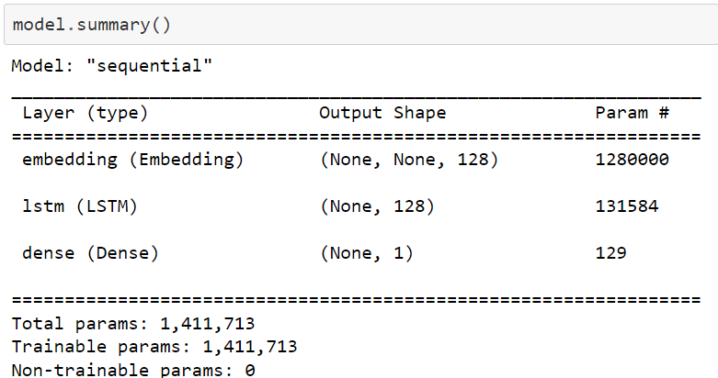

02 三部曲之一：打造 RNN 函數學習機
先來欣賞我們的模型
養成良好習慣，
欣賞一下模型!

Slide 7
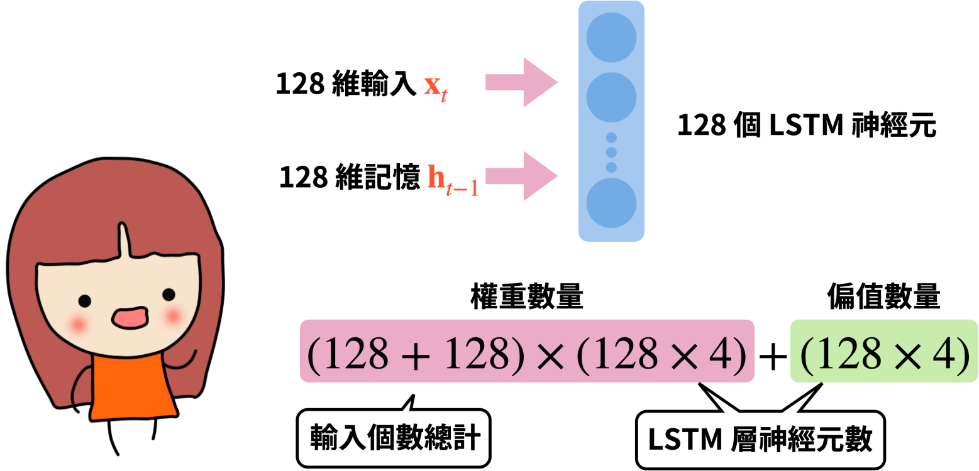

02 三部曲之一：打造 RNN 函數學習機
128 維的輸入到 128 個 LSTM 的 RNN 層，
到底有幾個參數呢？
到前面summary 結果去對答案，真的是 131584 ！

Slide 8

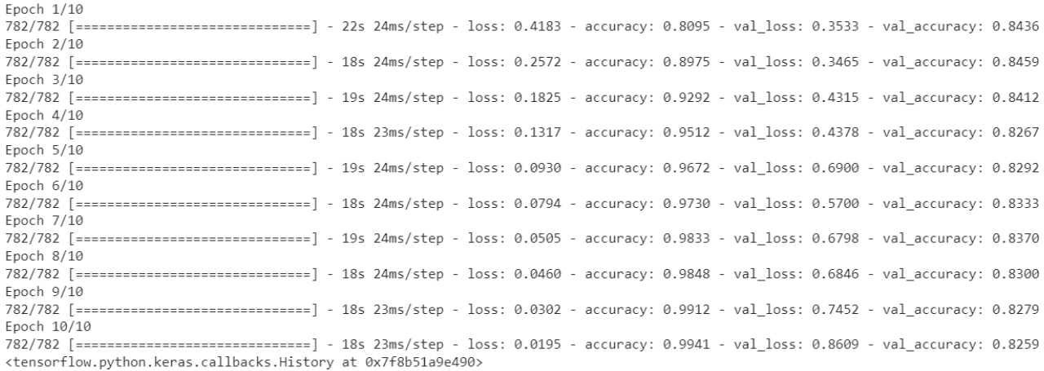
03 三部曲之二：訓練
一邊訓練一邊測試
達到每次結束都小考的效果

Slide 9
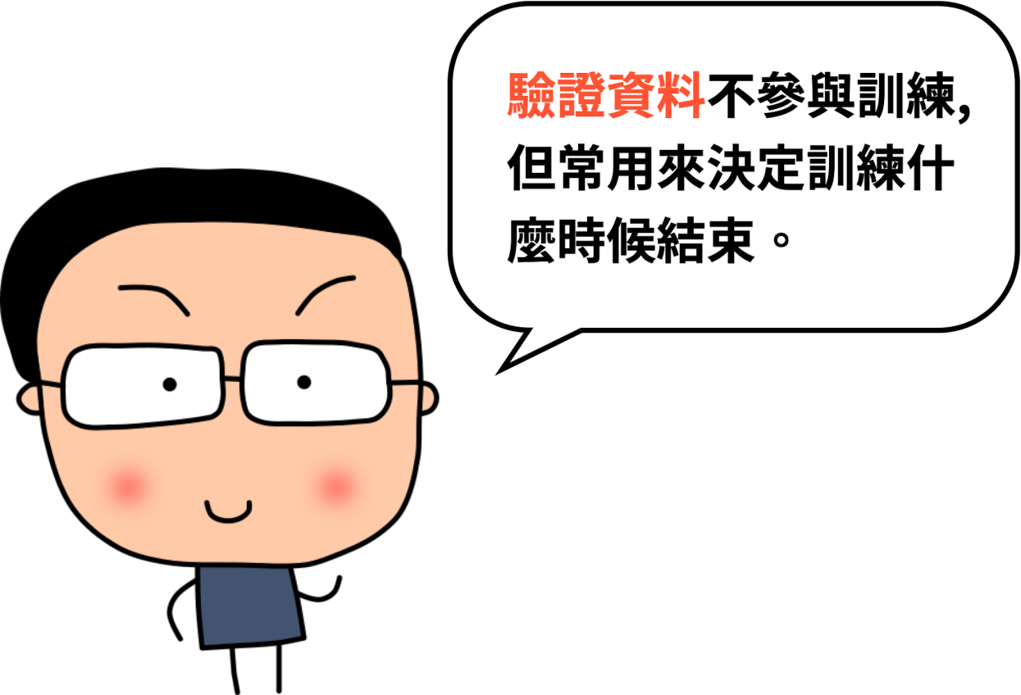
03 三部曲之二：訓練
驗證資料（validation data）
驗證資料不參與訓練，而是用來驗證我們模型是不是有像訓練資料結果一樣牢靠。
有些時候會把驗證資料和測試資料當一樣的東西。
多數用了驗證資料的時候，還是有切另外一部份的數據，當作完完全全沒有參與訓練的測試資料。

Slide 10
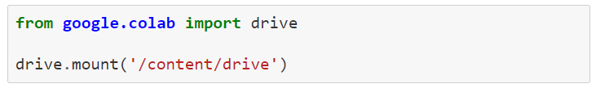
04 換個存檔方式
把建好的模型架構以及訓練好的權重分開存
與雲端硬碟做連結
更改路徑到要儲存模型和權重的資料夾

Slide 11
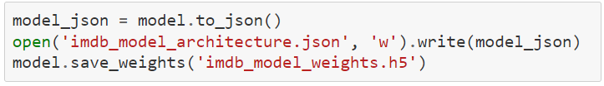
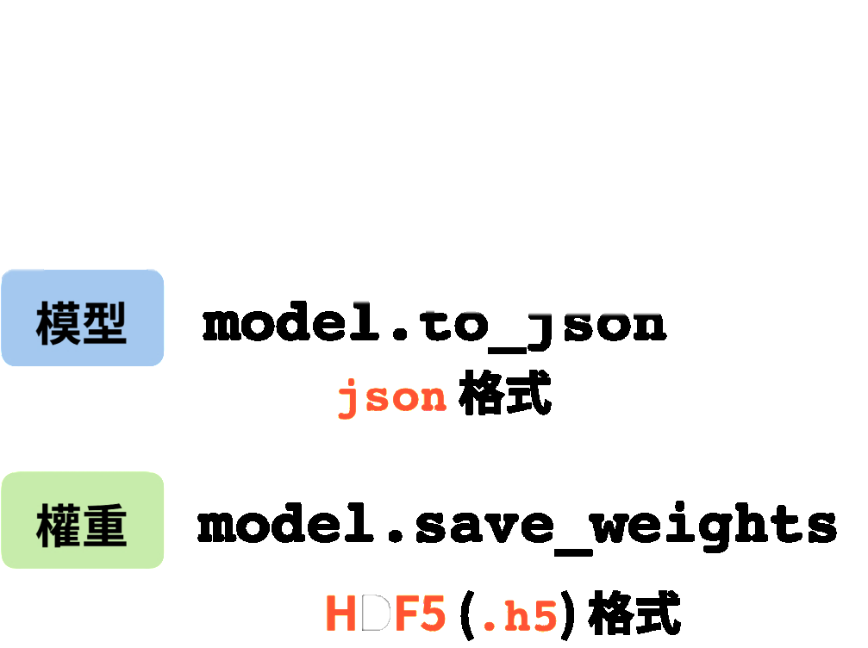

04 換個存檔方式
把模型和權重分開存檔
模型和權重分開儲存!

Slide 12

冒險旅程 21
如果在讀入數據庫之後試著看一下每一筆評論資料的長相。
在資料處理的階段嘗試不同的maxlen 長度設定對模型的訓練會帶來什麼樣不同的影響。

